Slide 1
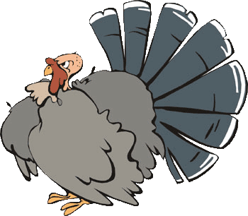
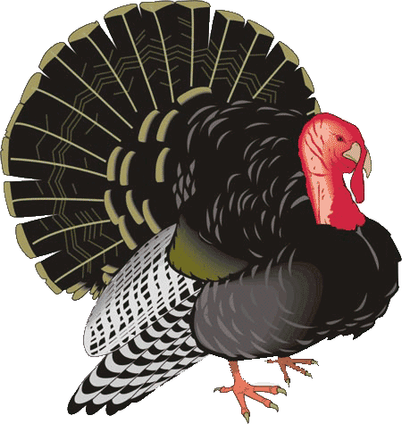
8 удивительных фактов из жизни индеек
www.zooclub.ru
Всем известно, что индейка является главным украшением стола в праздник Благодарения в Америке, но мало кто знает о том, что когда-то один из отцов-основателей США даже предложил заменить орла на изображении национального символа, индейкой.
Notes:
http://www.zooclub.ru/world/?id=119703.shtml

Slide 3
Всем известно, что индейка является главным украшением стола в праздник Благодарения в Америке, но мало кто знает о том, что когда-то один из отцов-основателей США даже предложил заменить орла на изображении национального символа, индейкой. Этот и множество других увлекательных фактов, которые вы не знали про индейку, далее будут представлены вашему вниманию.
Notes:
http://www.zooclub.ru/world/?id=119703.shtml

Slide 5
Индейки носят камни в своих желудках. Есть у индейки такая часть, за которую дети точно не станут бороться за праздничным столом в день Благодарения: часть желудка птицы, которую называют вторым желудком, содержит небольшие камни, проглатываемые птицей во время поисков пищи.
Notes:
http://www.zooclub.ru/world/?id=119703.shtml

Slide 7
Индейки тоже краснеют от волнения. Когда индейка чем-то напугана, возбуждена, взволнована или больна, уязвимая кожа ее головы и шеи может превратиться из своего обычного бледно-розового или голубовато-серого цвета в красный, белый или синий. И в период сезона спаривания сережка у самца индейки становится алого цвета, отражая его повышенные уровни полового гормона. Мясистый придаток кожи, свисающий над клювом птицы, который называют "хоботом" также становится ярко-красным, когда птица возбуждена.
Notes:
http://www.zooclub.ru/world/?id=119703.shtml

Slide 9
Индейки обладают перископическим зрением. Многим охотникам, наверное, известно, что индейка обладает отличным зрением. Поскольку глаза птиц находятся по обе стороны их головы, индейкам присуще перископическое зрение, которое позволяет им видеть объекты, находящиеся не в прямом поле их зрения. Индейки, как описывается в книге Джеймса Диксона "Дикая индейка: строение и обитание", способна поворачивать голову на 360 градусов.
Notes:
http://www.zooclub.ru/world/?id=119703.shtml

Slide 11
Дикие индейки могут летать. Дикие индейки могут летать со скоростью примерно 89 километров в час. Тем не менее, их не часто можно увидеть в небе, поскольку они предпочитают питаться на земле травой, семенами, желудями, ягодами и такими мелкими насекомыми как, например, кузнечики. Миф о неспособности индеек летать возник из-за того, что многие виды домашних индеек, как например, широкогрудая белая индейка, порода, которую используют в коммерческих целях, совсем не летают.
Notes:
http://www.zooclub.ru/world/?id=119703.shtml

Slide 13
Франклин обожал индеек. Очевидно, Бенджамин Франклин был большим поклонником жареной индейки. Как известно, именно он в одном из писем к своей дочери высказал пожелание, сделать индейку национальным символом Америки, что значительно бы отличало ее в этом от других стран.
Notes:
http://www.zooclub.ru/world/?id=119703.shtml

Slide 15
Мясо индейки вызывает сонливость. Если Вы почувствовали некоторую слабость после традиционной трапезы в день Благодарения, птица на вашем столе частично может быть тому виной. Мясо индейки содержит триптофан, амино кислоту, которую организм использует для производства серотонина, нейротрансмиттера в мозге, помогающего регулировать сон. К другим видам пищи богатой триптофаном относятся сыр, орехи и моллюски.
Notes:
http://www.zooclub.ru/world/?id=119703.shtml

Slide 17
Самки индейки не кулдыкают. Не стоит расстраиваться, если индейка в детском зоопарке отказывается кулдыкать в ответ на ваши призывы, так как по всей вероятности это самка, которую еще называют курицей. Самцов индеек называют индюками, поскольку лишь они способны издавать эти необычные звуки кулдыканья. Каждый самец индейки обладает своей собственной уникальной "техникой" кулдыканья, которая в комбинации с походкой помогает им привлекать самок в период спаривания. Самки же индеек общаются через клохтанье и небольшие шумы наподобие щебета.
Notes:
http://www.zooclub.ru/world/?id=119703.shtml

Slide 19
Индейки спят в деревьях. В силу того, что индейки являются довольно большими и тяжелыми птицами - взрослая дикая индейка весит около 17 килограммов, согласно данным Национальной федерации индеек - широко распространено мнение о том, что эти увесистые птицы обитают исключительно на земле. На самом деле, индейки предпочитают спать, сидя на верхушках деревьев, где они находятся в безопасности от таких хищников, как койоты, лисы и еноты.

